Slide 1
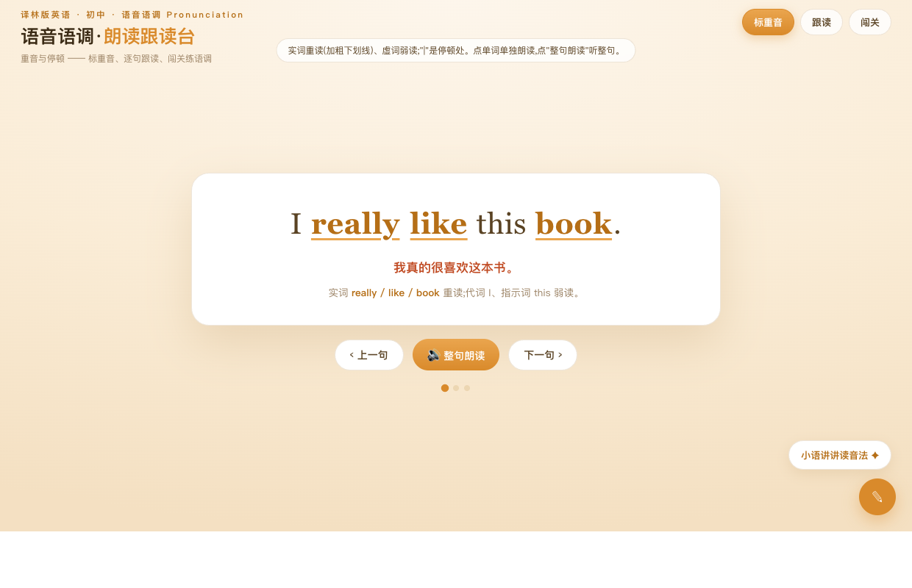
语音语调 · 重音与停顿
Read Aloud
标重音 · 逐句跟读 · 闯关练语调
▶ 打开跟读台

Slide 2
Lead-in · 导入
同一句,两种读法
听一听
老师把 <b>I really like this book.</b> 先"逐词平读"、再"带重音读",听出哪一种更自然、更地道?
为什么
地道朗读靠三件事:<b>重音(哪些词读重)、停顿(在哪儿换气)、语调(句末升还是降)</b>。
今天练
不再逐词平读——<b>标重音 → 逐句跟读 → 闯关</b>,把句子读出节奏来。
语音语调 · 重音与停顿 · 译林版英语
P.2

Slide 3
Rule · 重音规律
实词重读,虚词弱读
类别 | 包含 | 读法 | 例(本课)
实词 重读 | 动词 / 名词 / 形容词 / 疑问词 | 读得重、长、清楚 | really · like · book · What · time
虚词 弱读 | 冠词 / 介词 / 助动词 / 代词 | 读得轻、快、含糊 | a · to · do · you · the
口诀:实词撑骨架(读重),虚词作连接(读轻);停顿用 “|” 标在意群之间。
语音语调 · 重音与停顿 · 译林版英语
P.3

Slide 4
Intonation · 句末语调
升调 ↗ 还是 降调 ↘
一般疑问句
特殊疑问句
陈述句
Do you like English? ↗
What time do you get up? ↘
She went to the park. ↘
句末升调 ↗
句末降调 ↘
句末降调 ↘
记法:问 yes/no 的(一般疑问句)用升调↗;其余多用降调↘。
语音语调 · 重音与停顿 · 译林版英语
P.4

Slide 5
演示 · 标重音
看标记,读出重音
看标记
I really like this book.
实词加粗加下划线=重读,虚词弱读,"|"=停顿。
点词听
点单词单独朗读,点"整句朗读"听整句。
逐句过
◀▶ 切换三句,边听边标边读。
▶ 跟读台 · 标重音
语音语调 · 重音与停顿 · 译林版英语
P.5

Slide 6
Examples · 例句精讲
三句标重音与停顿
I really like this book.
我真的很喜欢这本书。
What time | do you get up?
你几点起床?(疑问词 What、名词 time、词组 get up 重读;特殊疑问句句末降↘)
She went to the park | yesterday.
她昨天去了公园。(动词 went、名词 park、时间副词 yesterday 重读)
加粗下划线 = 重读 | “|” = 停顿
语音语调 · 重音与停顿 · 译林版英语
P.6

Slide 7
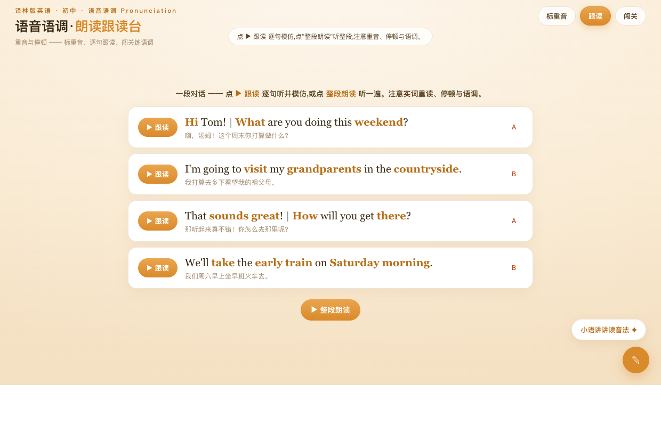
演示 · 跟读
先听一遍,再仿两遍
逐句跟
一段对话 · 逐句跟读
每句"▶ 跟读"播放,模仿重音与停顿。
整段读
点"整段朗读"连读整段对话。
比节奏
对照范读,听自己读得自然了没。
▶ 跟读台 · 跟读
语音语调 · 重音与停顿 · 译林版英语
P.7

Slide 8
Summary · 板书
语音语调 · 重音与停顿
实词重读 动 / 名 / 形 / 疑问词 (really · like · book · What)
虚词弱读 冠词 / 介词 / 助动词 / 代词 (a · to · do · you)
停顿 用 “|” 标在意群之间
句末语调 陈述/特殊疑问 降↘ · 一般疑问 升↗
▶ 跟读台 · 闯关检测
语音语调 · 重音与停顿 · 译林版英语
P.8

Slide 9
Homework · 作业
标得出,读得顺
必做
给本课 3 个例句标出重读词与停顿"|",跟读台的对话各跟读两遍。
实践
选一段课文(3-4 句)标重音与停顿后朗读,录下来对照范读。
挑战
和同桌编 4 句小对话,标好重音与语调,下节课分角色朗读展示。
语音语调 · 重音与停顿 · 译林版英语
P.9

Slide 10
Read it aloud!
标重音 · 逐句跟读 · 读出自然的英语
语音语调 · 重音与停顿 · 译林版英语
P.10

